Slide 1
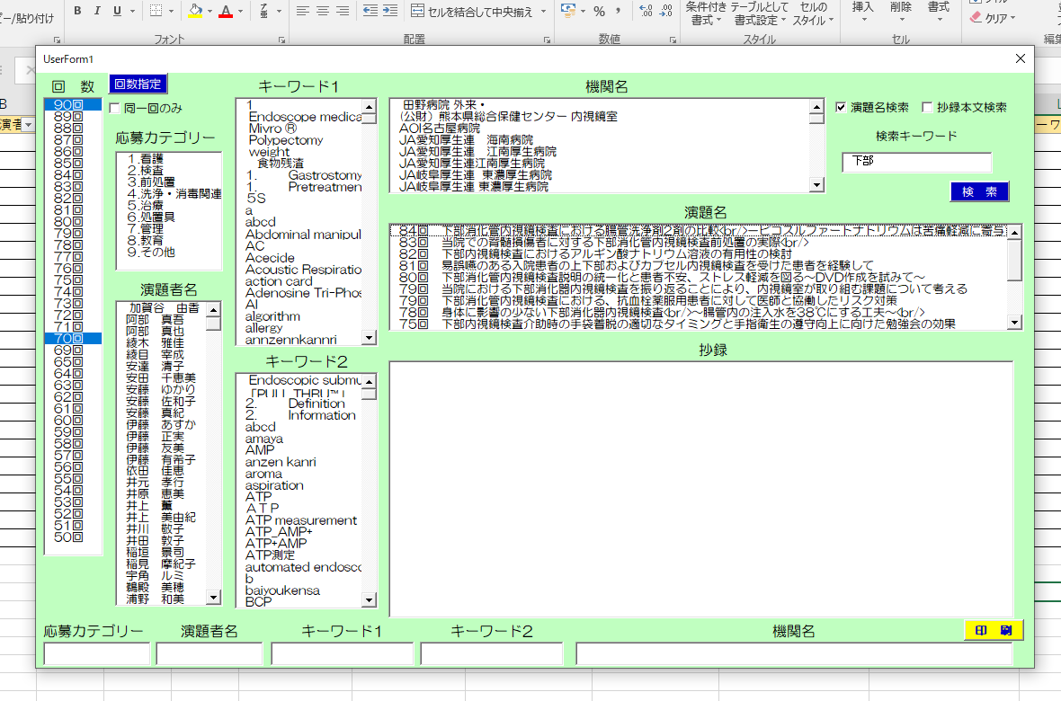
②回数指定押す
演題か抄録検索か選択し検索
検索する場合
①範囲指定

Slide 2
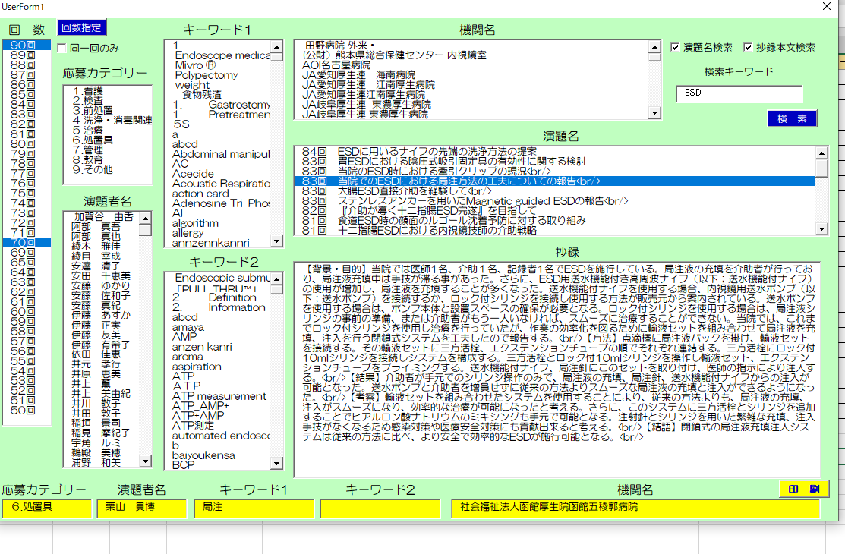
ESD検索の場合

